Slide 1

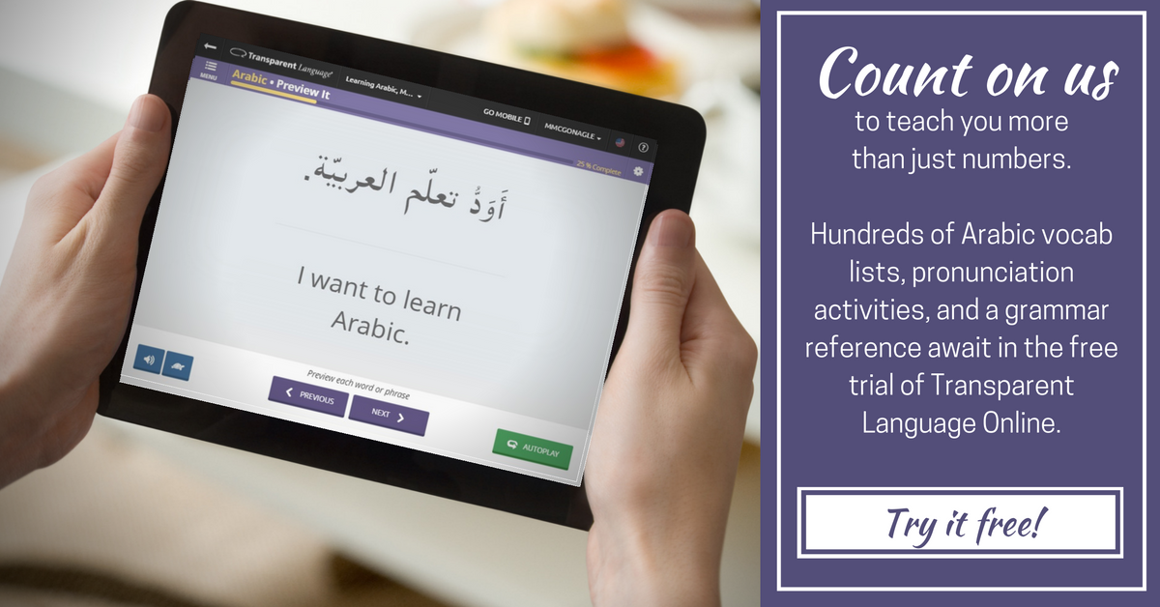
التعليم الإلكتروني
في اللغة العربية
الدكتور إحسان الرحمٰن
الأستاذ المساعد في قسم اللغة العربیة بالكلیة الحكومیة للدراسات العليا
المدیریة راجوري (جامو و كشمیر)

Slide 2

مع تطور تطبيقات الإنترنت في التعليم بدأت تلوح في الأفق ملامح طريقة جديدة في التعليم ..
هي التعليم الإلكتروني .. نشهد الآن بداياتها ..
وسوف تكون أكثر تطوراً في السنوات القادمة .
التعلم في المستقبل التعلم الإلكتروني =

Slide 3

تعريف التعليم الإلكتروني
تقديم المحتوى التعليمي مع ما يتضمنه
من شروحات وتمارين وتفاعل ومتابعة
بصورة جزئية أو شاملة في الفصل أو عن بعد .. بواسطة برامج متقدمة مخزنة في الحاسب
أو عبر شبكة الإنترنت .

Slide 4
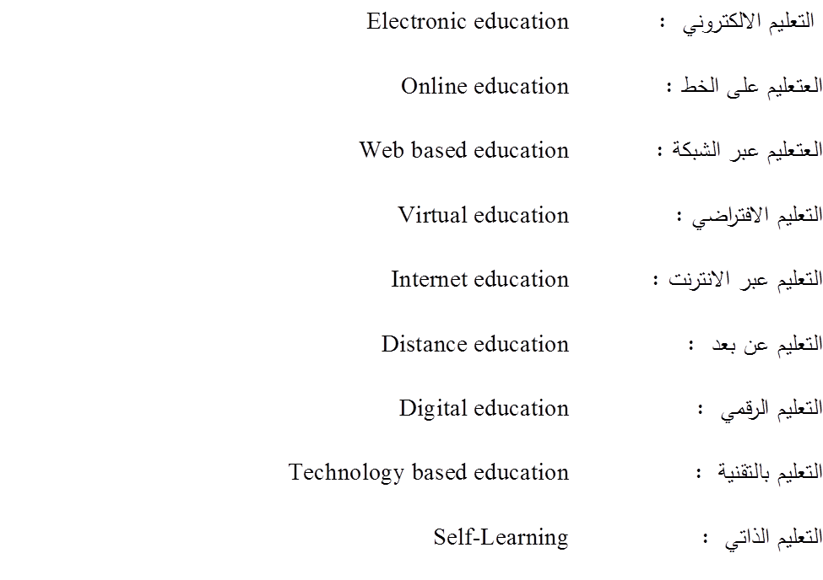
مصطلحات التعليم الالكتروني

Slide 5
أنواع التعليم الإلكتروني
التعلم الإلكتروني ذو التوجيه الفردي المباشر Individualized self-paced e-learning online
التعلم الإلكتروني ذو التوجيه الفردي غير المباشر Individualized self-paced e-learning offline
التعلم الإلكتروني المباشر المتزامن
(synchronous e-learning)
التعلم الإلكتروني غير المباشر أو غير المتزامن Asynchronous e-learning))
التعليم المدمج Blended Learning

Slide 6
طرق التعليم الإلكتروني
التعليم الالكتروني الموجه بالمتعلم
Learner-led e-learning
التعليم الالكتروني الميسر
Facilitated e-learning
التعليم الالكتروني الموجه بالمعلم
Instructor-led e-learning
التعليم الالكتروني المضمن
Embedded e-learning
E-coaching and telemetering

Slide 7
الموازنة بين التعليم الإلكتروني والتعليم الصفي
التعليم الصفي | التعليم الإلكتروني
 |  | المعلم
 |  | الطالب
 |  | زملاء الصف
 |  | وقت الدراسة
 |  | مكان الدراسة
 |  | المدرسون
 |  | المحتوى
 |  | المتابعة
 |  | عدد الطلاب
مصدر للمعلومات
موجه ومشرف
متلقي
فاعل ونشط
من حي واحد
من أي مكان
محدد
في أي وقت
محدد
في أي مكان
المدرس / في مكان محدد
النظام / من أي مكان
كتاب مطبوع
مقرر حاسوبي / كتاب إلكتروني
بشرية
إلكترونية
محدود
غير محدود

Slide 8
فوائد التعليم الالكتروني
زيادة إمكانية الاتصال بين الطلبة فيما بينهم، وبين الطلبة والجامعة
الإحساس بالمساواة
سهولة الوصول إلى المعلم
استفادة مختلف أساليب التعليم
المساعدة الإضافية على التكرار
توفر المناهج طوال اليوم وفي كل أيام الأسبوع(24x7)
الاستمرارية في الوصول إلى المناهج
عدم الاعتماد على الحضور الفعلي
الاستفادة القصوى من الزمن
تقليل الأعباء الإدارية بالنسبة للمعلم
تقليل حجم العمل في الجامعة

Slide 9
التعارف
بالمواقع الإلكترونية

Slide 10
1. الموسوعية العربية Arabic encyclopedia
1. www.mawsoah.net
2. www.ar.wikipedia.org
3. www.adab.com
4. www.brill.nl
5. www.megaupload.com

Slide 11
2. موسوعوعة الشعر والشعراء
Arabic poetry
1. www.arabicpoems.com
2. www.adab.com
3. www.sh3r.info
4. www.poetrytranslation.org
5. www.arabic.nadwah.com
6. www.aladeeb.com

Slide 12
3. الكتب والمذكرات Books, Notes slides
1. www.awraq.net
2. www.madinaarabic.com
3. www.ummah.com
4. www.4share.com
5. www.orbit.com
6. www.elc.edu.sa
7. www.alkitab.com
8. www.goodreaders.com

Slide 13
4. علم اللغة والتجويدLinguistics and phonetics
1. www.alwaet.org
2. www.dur.ac.uk
3. www.halqat.com
4. www.qurancompex.org

Slide 14
5. دليل المواقع آلية البحث
Search Engine And Directories
1. www.arabicdirectory.com
2. www.raddadi.com
3. www.arabo.com
4. www.star28.com
5. www.alyusufi.com
6. www.arabphilosophers.com

Slide 15
6. القواميس Dictionaries
1. www.dictionory-sakhr.com
2. www.languagesource.com
3. www.arabicenglishdictionary.org
4. www.bablyon.org
5. www.lingvosoft.com
6. www.almuajam.com

Slide 16
7. الأفلام العربية Films
1. www.arabfilm.com
2. www.listenarabic.com
3. www.almahata.com
4. www.2hgs.com

Slide 17
8. الحاسوب
Computer knowledge
1. www.schoolarabia.net
2. www.alhasoob.com
3. www.arab-ency.com
4. www.moudir.com

Slide 18
9. علم البلاغة Rhetoric
1. www.archive.com
2. www.arabic-stylistics- ju.4t.com
3. www.mediafire.com
4. www.youtube/arbiclikeaboss
5. www.fajr.com

Slide 19
10. اللغة العربية والادب والنحو والصرف
Arabic language, literature and grammar
1. www.syrianstory.com
2. www.wikipedia.org
3. www.kayma.com
4. www.drmosod.com
5. www.mediafire.com
6. www.ibnmalik.8m.com
7. www.waqfiya.com
8. www.arabictripod.com

Slide 20
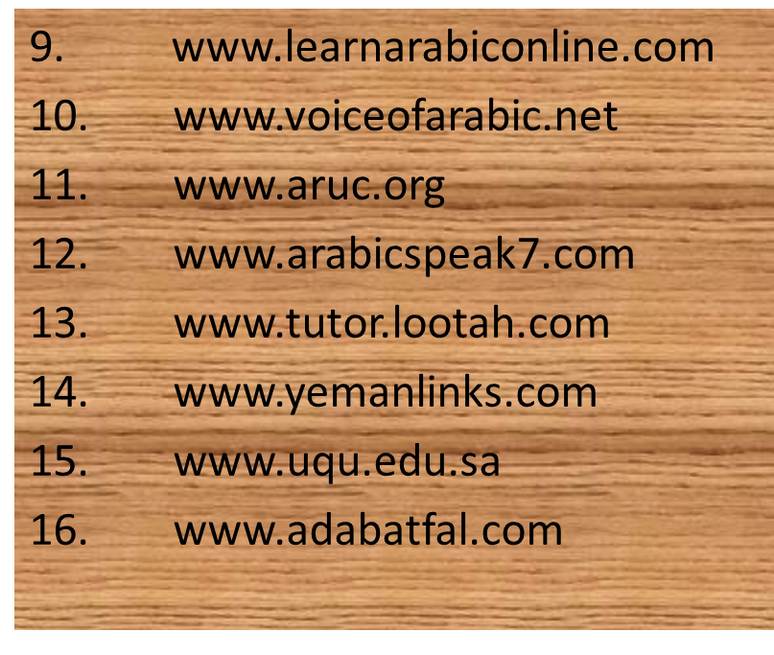

Slide 21
11. المساقات والدورات عبر الانترنت
Online Courses
1. www.elc.edu.sa
2. www.arabic-georgetown.edu
3. www.shariaprogram.ca
4. www.eaalim.com
5. www.dalilusa.com
6. www.arabacademy.com
7. www.madinaarabic.com
8. www.arabicegypt.com
9. www.arabiccollege.com

Slide 22

12. المكتبات الرقمية أو الالكترونية
Digital/ E- library
1. www.arab.de
2. www.mbrfoundation.ae
3. www.kotobarabia.com
4. www.bibalex.org
5. www.inflibnet.ac.in
6. http://shamela.ws/
7. https://al-maktaba.org/#categories
8. http://waqfeya.com/
9. https://www.al-mostafa.com/

Slide 23
13. القرآن والحديث
Quran and Hadith
1. www.altafsir.com
2. www.thafsirulquran.com
3. www.tvquran.com
4. www.quran.com
5. www.tanzil.com
6. www.quranexplorer.com
7. www.qurancomplex.org
8. www.assunna.com
9. www.al-iman.com
10. www.hadith.com

Slide 24

14. للمعلم الالكتروني E- Teacher
1. www.v-arabic.com
2. www.casaw.ac.uk
3. www.earabic.com
4. www.joomla.com
5. www.moodle.com

Slide 25

15. الترجمة Translation
1. www.googletranslation.com
2. www.stars.21.com
3. www.translatorbase.com
4. www.bablyon.com
5. www.proz.com

Slide 26

شكرا جزيلا
Dr. Ahsan Ul Rehman
البريد الإلكتروني: ahsanrizvijnu@yahoo.com
رقم الجوّال:7862000092

